Slide 1
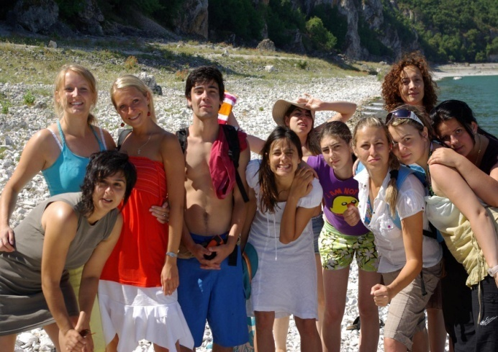
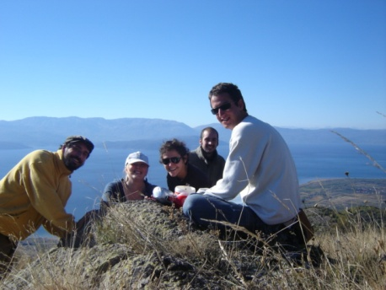
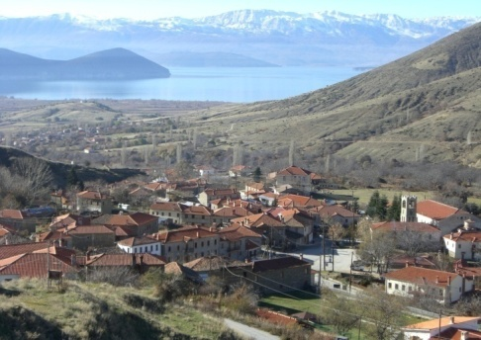
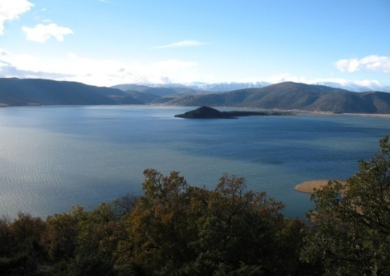
«Das neue Gesicht des Tourismus - Griechenland ist anders» «Το νέο πρόσωπο του Τουρισμού - H άλλη Ελλάδα» 29 – 30 Mai 2012 29. – 30. ΜΑΪΟΥ 2012
Gabriela Scheiner
Mitglied des Tourismusausschusses der Gemeinde Prespes Μέλος της Επιτροπής Τουρισμού Κοινότητας Πρεσπών

Slide 2
ΠΡΕΣΠΕΣ
περιοχή στο βορειοδυτικό σημείο της Ελλάδας στα σύνορα με την Αλβανία και την πΓΔΜ
διασυνοριακή περιοχή που περιλαμβάνει τους Δήμους Λικένας, Πρόγκερ, Κέντερ-Μπιλίστ (ΑΛ), Ρέσεν (πΓΔΜ), Πρεσπών (Ελλάδα)

Slide 3
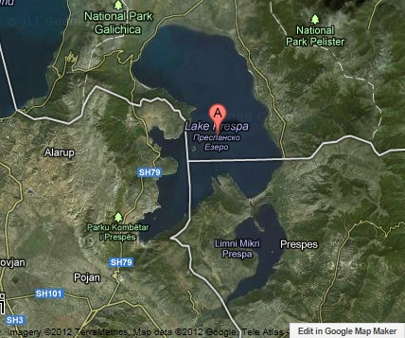
ΠΡΕΣΠΕΣ
2 λίμνες στο υψόμετρο των 850 μέτρων πάνω από τη θάλασσα
- Μικρή Πρέσπα: μέγεθος ~48 km2, Ελλάδα, (91.5%), Αλβανία (8.5%)
- Μεγάλη Πρέσπα: μέγεθος 260 km2, Ελλάδα (~15%), Αλβανία (~30%), πΓΔΜ (~55%)

Slide 4
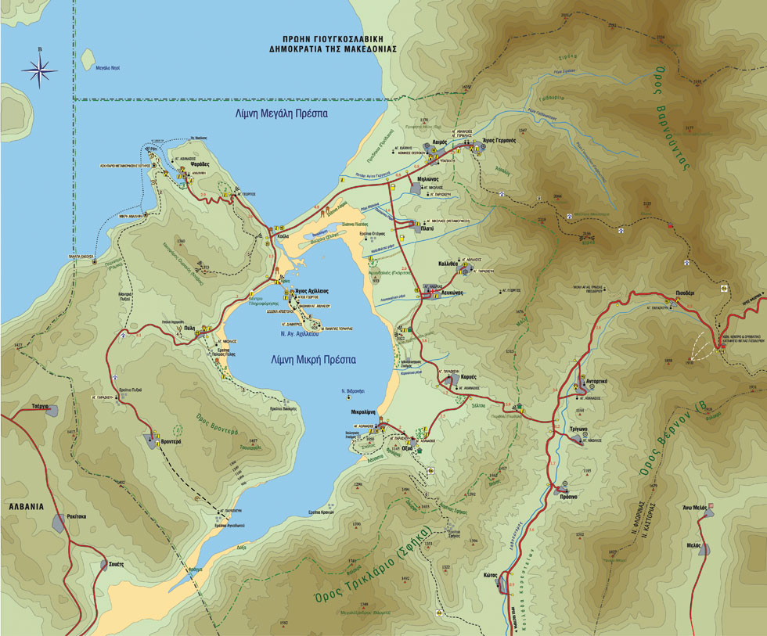
ΔΗΜΟΣ ΠΡΕΣΠΩΝ
19 χωριά
1570 κάτοικοι (απογραφή 2011)
Έκταση: 515 km2
Ο πλέον αραιοκατοικημένος Δήμος της Ελλάδας με 3,05 κατοίκους ανά τε. χλμ.

Slide 5
Λεκάνη των Πρεσπών:
Υγροβιότοπος
Προστατευόμενη περιοχή: Εθνικός Δρυμός (1974), Υγρότοπος Διεθνούς Σημασίας (Συνθήκη Ραμσάρ) (1974), Natura 2000, Διασυνοριακό Πάρκο Πρεσπών (2000 Διακήρυξη των 3 πρωθυπουργών, 2009 συμφωνία των 3 πρωθυπουργών για την αειφόρο ανάπτυξη, 2010 συμφωνία 3 υπουργών περιβάλλοντος και Ευρωπαίου Επιτρόπου για το Περιβάλλον)

Slide 6
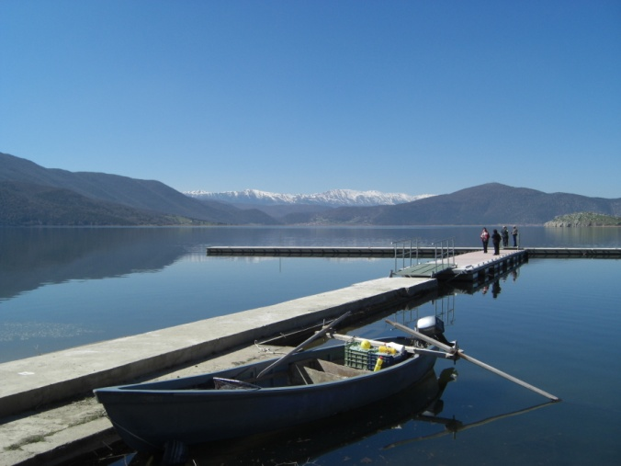
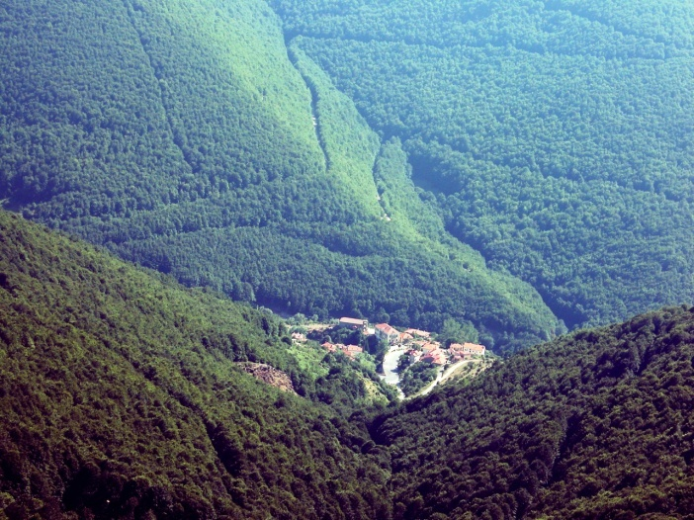
ΠΕΡΙΓΡΑΦΗ ΤΗΣ ΠΡΕΣΠΑΣ
- λίμνες και τα υγρά λιβάδια (+ καλαμιώνες)
- δάση δρυός/βελανιδιάς και οξιάς
βουνά (όρη Βαρνούντας, Τρικλάριο, Ντέβας)
- υπαλπικά λιβάδια των βουνών

Slide 7
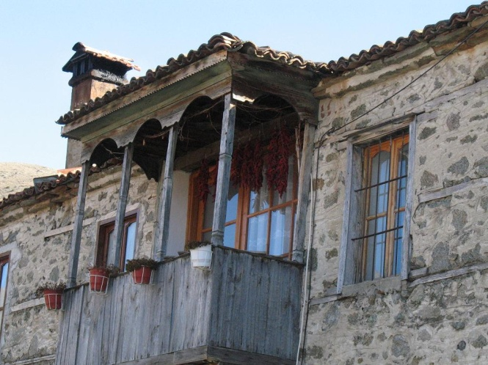
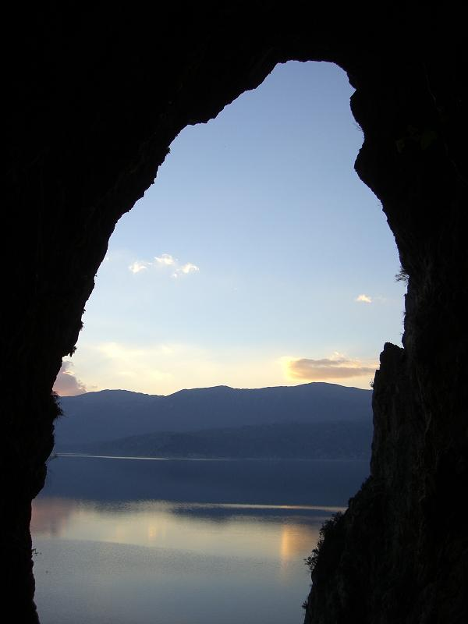
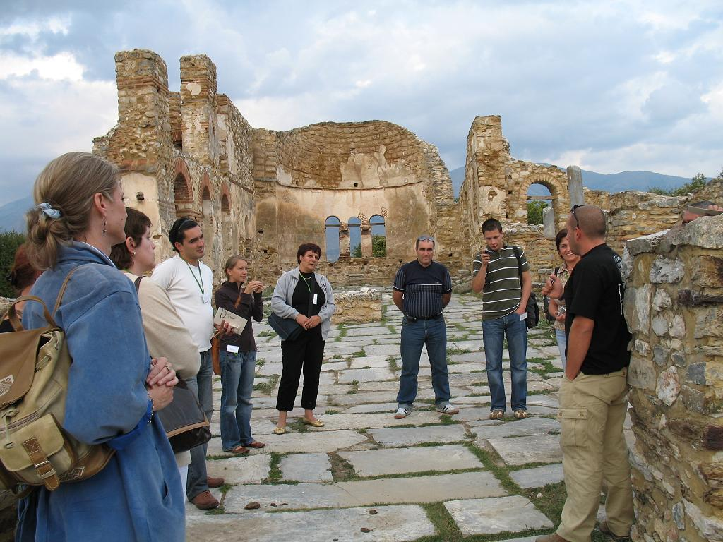
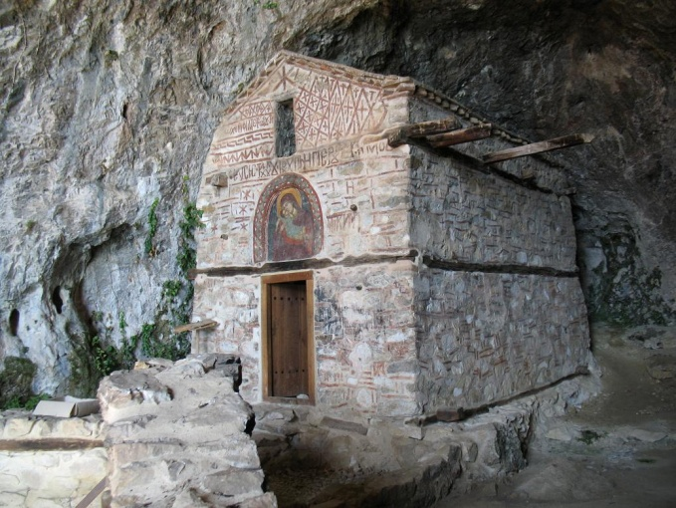
Οικισμοί και μνημεία
- Περισσότερα από 100 βυζαντινά και μεταβυζαντινά μνημεία
- Βραχογραφίες,
- Ασκηταριά

Slide 8
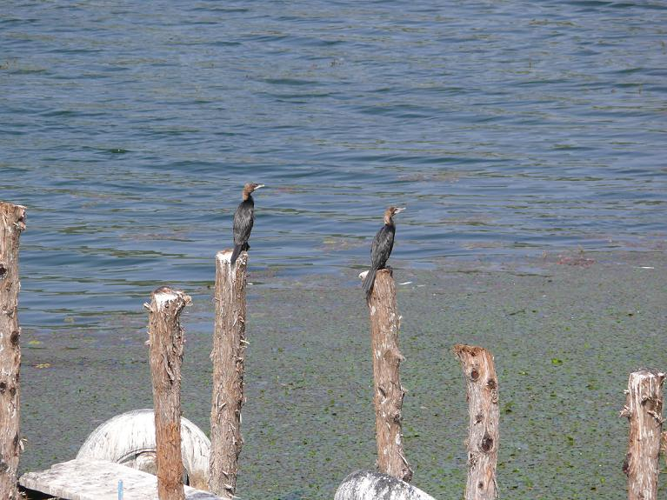
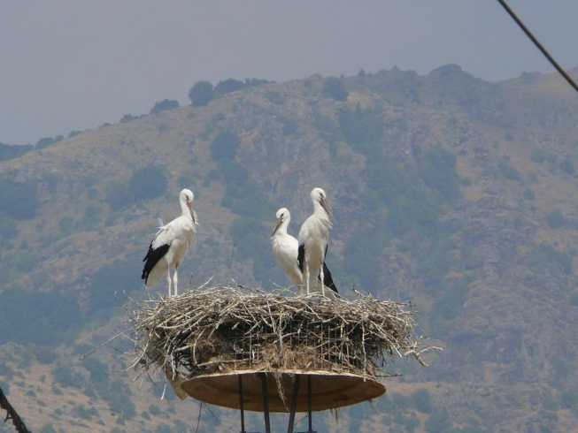
είδη ζωών
τα πουλιά (271 είδη από τα οποία τα 140 φωλιάζουν στην περιοχή)
- και άλλα είδη ζωών (π.χ. πάνω από 60 είδη θηλαστικών,
- 26 από τα οποία είναι χειρόπτερα/νυχτερίδες – η περιοχή με τα περισσότερα καταγεγραμμένα είδη νυχτερίδων στην Ελλάδα)

Slide 9
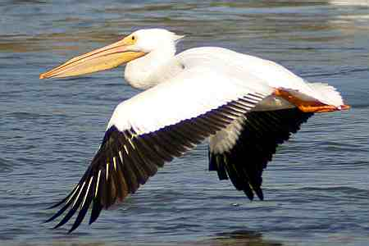
πολλές μορφές ζωής σε τόσο μικρή έκταση
πολλά από τα σπάνια είδη που φιλοξενεί είναι ενδημικά
μεγαλύτερη αναπαραγωγική αποικία αργυροπελεκάνων στον κόσμο (1000-1200 ζευγάρια).

Slide 10
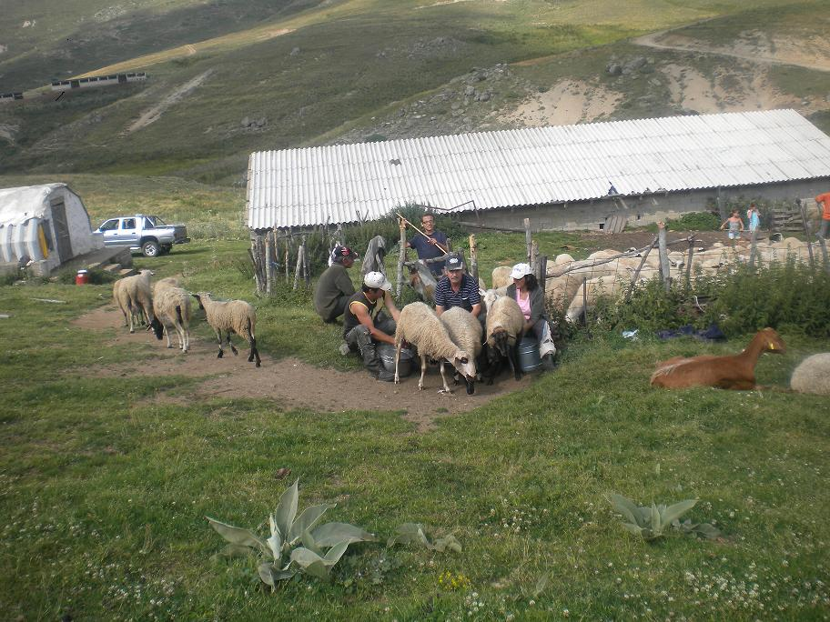
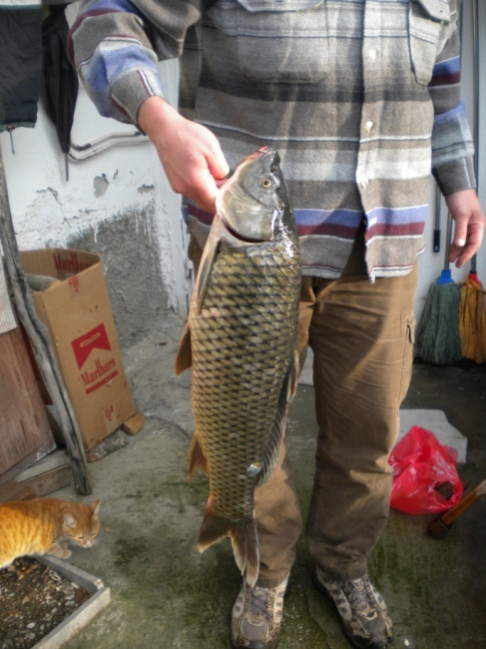
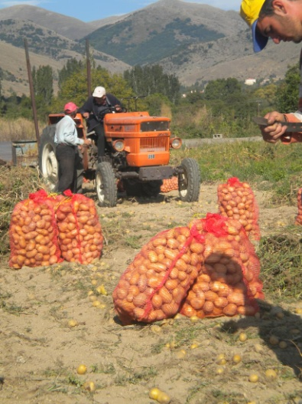
Ανθρώπινες Δραστηριότητες
η γεωργία, η κτηνοτροφία και η αλιεία, η δασοπονία, ο τουρισμός
μια περιοχή όπου φαίνεται ότι όλες αυτές οι ασχολίες πρέπει να συνεχίσουν να υπάρχουν και να μην εξαρτάται λη περιοχή από μια και μόνο πηγή εισοδήματος (π.χ. μόνο φασολο-καλλιέργεια ή μόνο τουρισμός)

Slide 11
Παράδειγμα– ΦΟΡΕΙΣ
Δήμος Πρεσπών (από το 2010 Καλλικρατικός με τη συνένωση του πρώην Δήμου Πρεσπών με την πρώην Κοινότητα Κρυσταλλοπηγής)
Φορέας Διαχείρισης Εθνικού Δρυμού Πρεσπών (Εθνικό Πάρκο) (2003)
Εταιρία Προστασίας Πρεσπών (1991)
Πολιτιστικό Τρίγωνο Πρεσπών (2000)
Συνεταιρισμός Φασολοπαραγωγών ‘Πελεκάνος’ (2008??)
Νέος Συνεταιρισμός Φασολοπαραγωγών ‘Οι Πρέσπες‘ (2010)
6 (!!) δασικοί συνεταιρισμοί Πολιτιστικοί και άλλοι Σύλλογοι

Slide 12
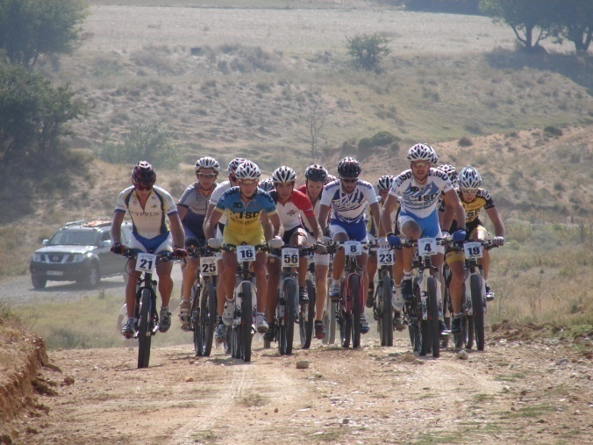
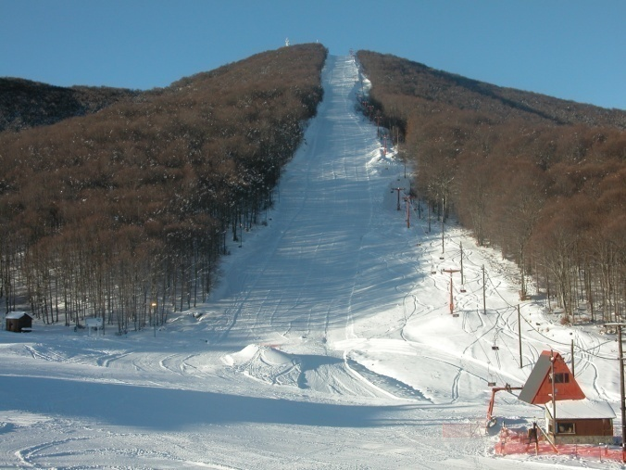
ΤΟΥΡΙΣΜΟΣ
500 κλίνες
Κυρίως σε παραδοσιακούς ξενώνες, 3 ξενοδοχεία, ενοικιαζόμενα δωμάτια, αυτόνομα διαμερίσματα
35 χώροι εστίασης, καφέ-μπαρ
1 χιονοδρομικό κέντρο
1 νεοσύστατο τουριστικό γραφείο
1 γραφείο διοργάνωσης δραστηριοτήτων επισκεπτών

Slide 13
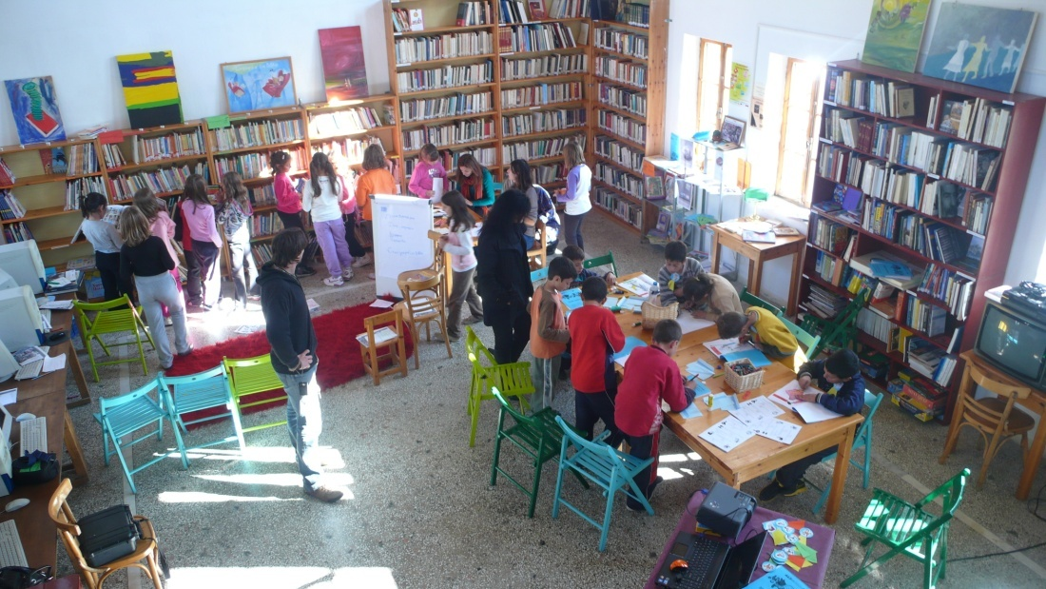
3 κέντρα ενημέρωσης (1 είναι και συνεδριακό κέντρο)
1 πολυκέντρο με δανειστική βιβλιοθήκη, υπολογιστές και internet, διοργάνωση εργαστηρίων, εκδηλώσεων, θεματικών δράσεων, εκπαιδευτικές δράσεις
1 αίθουσα πολλών χρήσεων
Μονοπάτια Ε4 και Ε6 (με ελλιπή σήμανση)

Slide 14
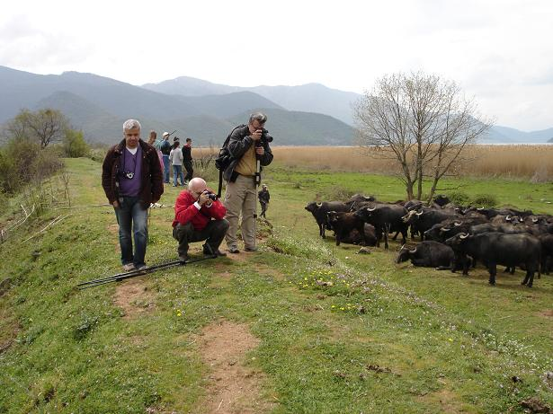
Επισκέπτες: δεκάδες χιλιάδες κάθε χρόνο
Καταγραφή από τον Φορέα Διαχείρισης Εθνικού Δρυμού (σχετικά στοιχεία διαθέτει και η ΕΠΠ από τη λειτουργία του πρώην κέντρου ενημέρωσης επισκεπτών στον Άγιο Γερμανό)

Slide 15
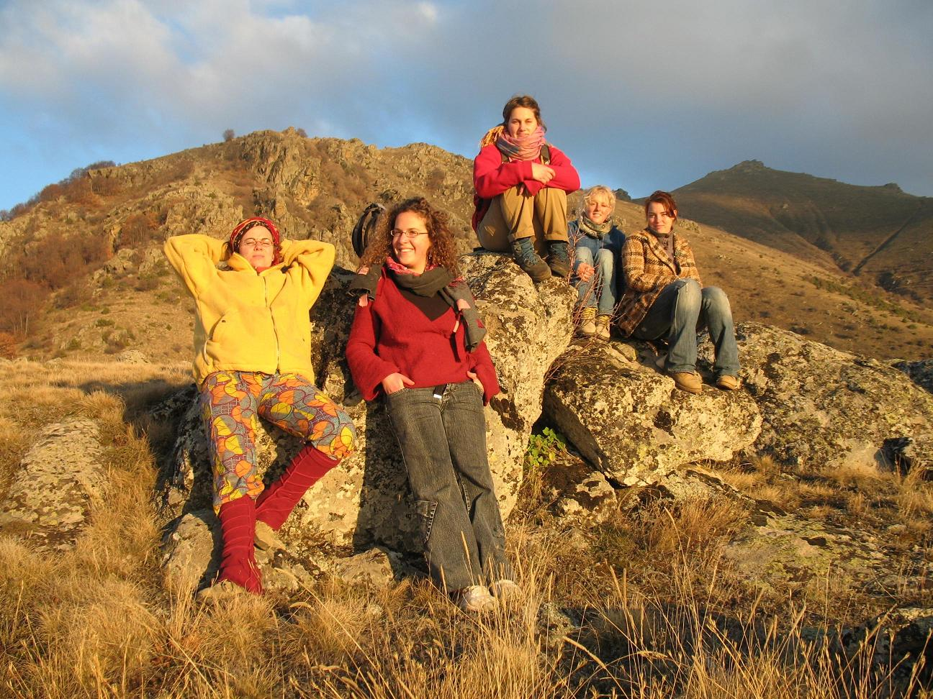
ΤΟΥΡΙΣΤΙΚΟΣ ΠΡΟΟΡΙΣΜΟΣ??
Σήμερα: ενδιαφέρουσα τουριστική περιοχή
Αύριο:
Τουριστικός προορισμός

Slide 16
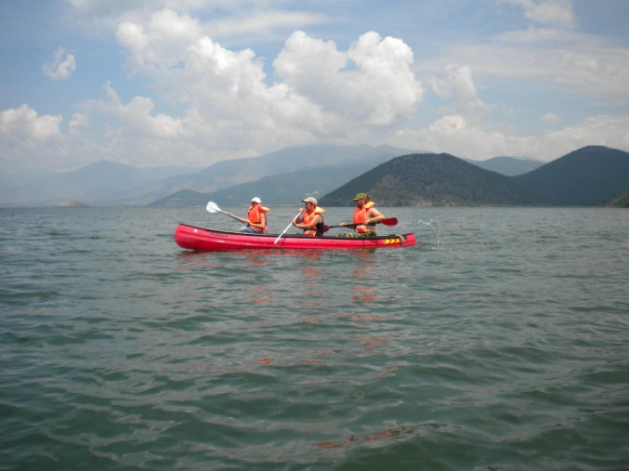
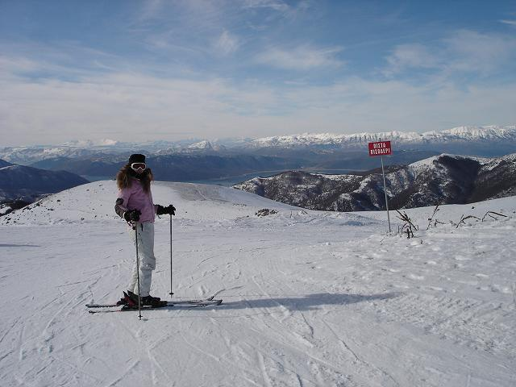
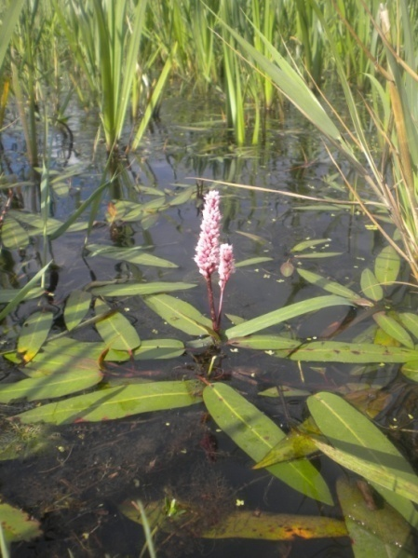
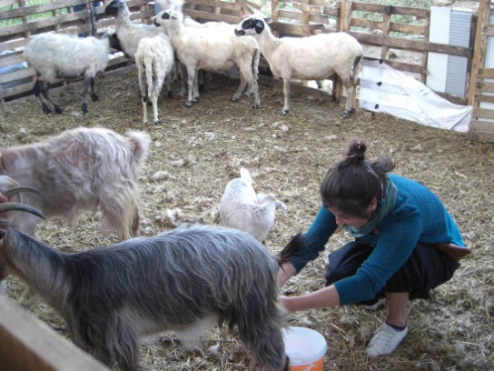
ΣΥΝΔΥΑΣΜΟΣ
- οικο/φυσιολατρικός τουρισμός
- πολιτιστικός-θρησκευτικός τουρισμός
- περιπατητικός τουρισμός
- Τουρισμός χαλάρωσης ‘Back to nature’
- αγροτικός τουρισμός

Slide 17
ΠΡΟΚΛΗΣΕΙΣ
νομοθεσία
Η Κοινή Υπουργική Απόφαση (ΚΥΑ), που αποτελεί το βασικό νομοθέτημα για τη λειτουργία του Εθνικού Πάρκου Πρεσπών και του Φορέα Διαχείρισης δημοσιεύθηκε το 2009 με βάση την Ειδική Περιβαλλοντική Μελέτη (ΕΠΜ) από το 2000 και με πολλές αλλαγές σε σχέση με το αρχικό κείμενο της ΕΠΜ. Γενικά η ΚΥΑ περιέχει πολλές ανακρίβειες και λάθη και όλοι οι τοπικοί φορείς και το ΥΠΕΚΑ (που όλοι μαζί εκπροσωπούνται στο Δ.Σ. του ΦΔΕΔΠ) αναγνωρίζουν την ανάγκη βελτίωσης του κειμένου και την έκδοση σχετικού Προεδρικού Διατάγματος. Το θέμα αυτό επεξεργάζεται αυτή τη στιγμή 3μελής επιτροπή του ΦΔ που αποτελείται από το δήμαρχο, την ΕΠΠ και τον εκπρόσωπο του συνεταιρισμού αλιέων.

Slide 18
ΠΡΟΚΛΗΣΕΙΣ
Ανθρώπινο δυναμικό
έλλειψη ή ανυπαρξία κατάρτισης
- Προσωπικού του φορέα διαχείρισης
- Επιχειρηματιών τουρισμού (χώροι εστίασης και διαμονής, ξεναγοί, οδηγοί βουνού..)
μέσα μεταφοράς
- Από κοντινές πόλεις (Φλώρινα, Καστοριά)
Ενδοδημοτικές
έλλειψη συνεργασίας
Φορέων
Επιχειρηματιών
Με κέντρα αποφάσεων

Slide 19
έλλειψη πρωτοβουλιών
- απόμακρη τοποθεσία, δύσκολη και ακριβή πρόσβαση
- κλειστά σύνορα (το μεγάλο όραμα, που κολλάει προς το παρόν κυρίως στο θέμα της ονομασίας της γείτονος χώρας, τη στιγμή που οι λαοί της περιοχής είναι αγαπημένοι και δεν τους χωρίζουν εθνικιστικές διαφορές / είναι όλοι «Πρεσπιώτες»)
- έλλειψη ξεκάθαρου οράματος και στόχων για ποια ανάπτυξη θέλουμε

Slide 20
ΛΥΣΕΙΣ
= η αντιστροφή των προκλήσεων/εμποδίων σε ευκαιρίες μέσα από συνεργασίες όσων φορέων και ιδιωτών πραγματικά το επιθυμούν
Πρόσφατα, οι τοπικοί φορείς απέδειξαν ότι μέσα από καλές συνεργασίες μπορούν να επιδείξουν την εικόνα που αρμόζει στην Πρέσπα (διοργάνωση αγώνων άρσης βαρών με 270 συμμετέχοντες και διεθνούς συνεδρίου για τα λιβάδια με 130 συνέδρους από 25 χώρες)

Slide 21
ΑΝΑΓΚΕΣ
Δράσεις πρακτικής εκπαίδευσης
- Job shadowing
- Πρακτική άσκηση
- Σεμινάρια destination management
- Σεμινάρια για την ενίσχυση της συνεργασίας
- Νέες Αγορές

Slide 22
ΠΡΟΣΦΟΡΑ ΜΑΣ
Τουριστικά πακέτα
Φιλοξενία
Ο επισκέπτης να αισθάνεται μέλος της τοπικής κοινωνίας και όχι καταναλωτής
Παράδοση
Ηρεμία, Γλυκιά Μελαγχολία
Μεγάλη Διάθεση για ΑΛΛΑΓΗ

Slide 23
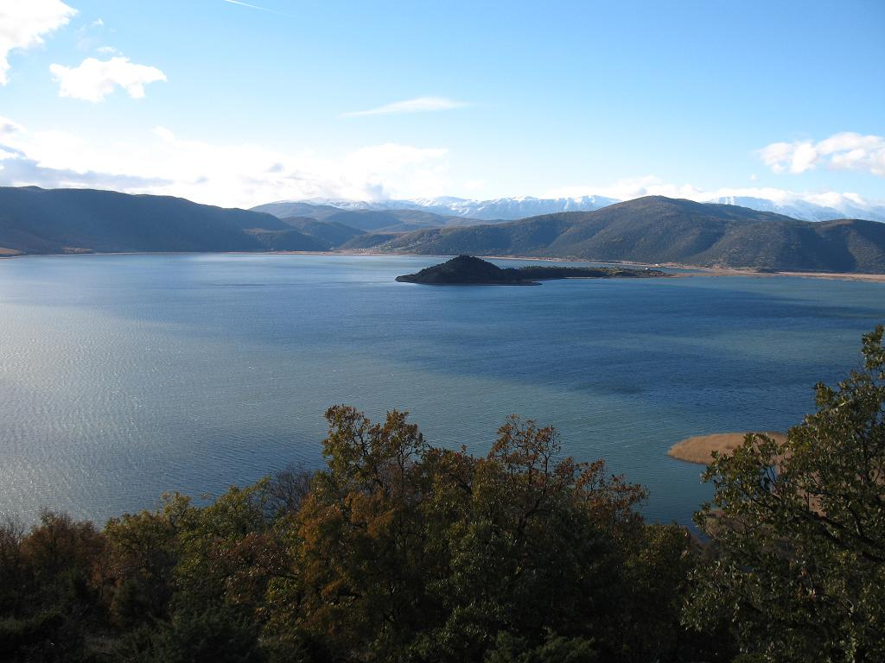
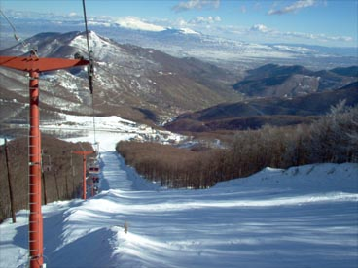
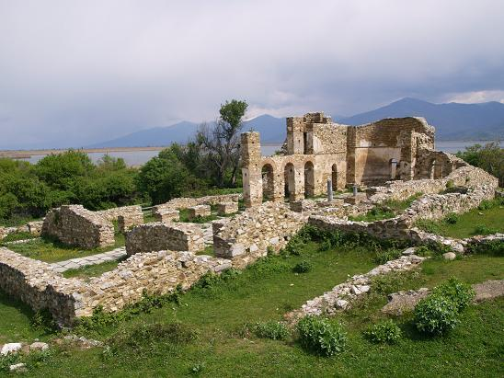
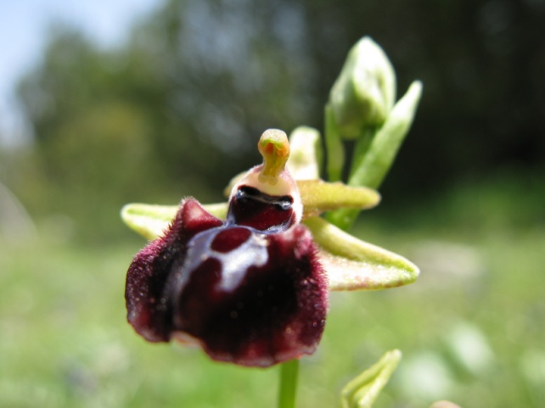
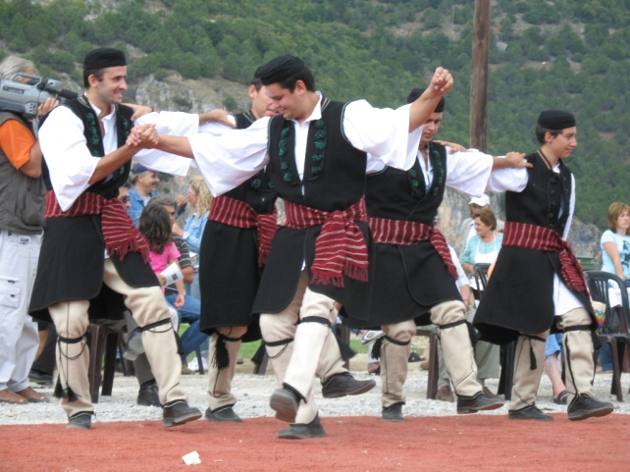
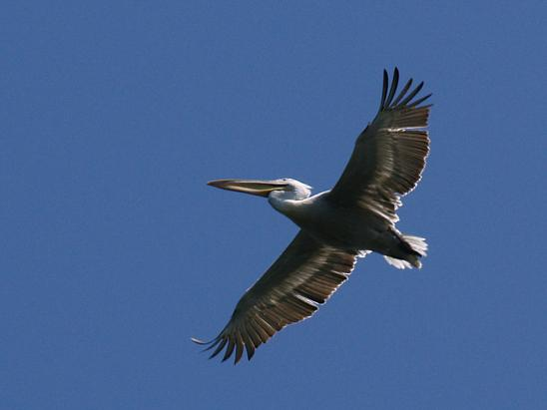
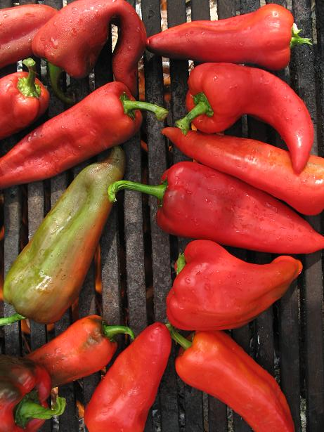
ΣΑΣ ΕΥΧΑΡΙΣΤΟΥΜΕ
DANKE

